Slide 1
Avaliação de Desempenho de Aplicações Auxiliadas pelos Mecanismos de Auto Scaling e Elastic Load Balance
Eliomar Campos
Orientador: Paulo Maciel
Notes:
Click to add notes

Slide 2
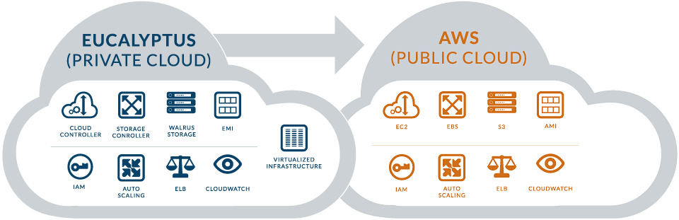
Contexto
Version 3.4

Slide 3
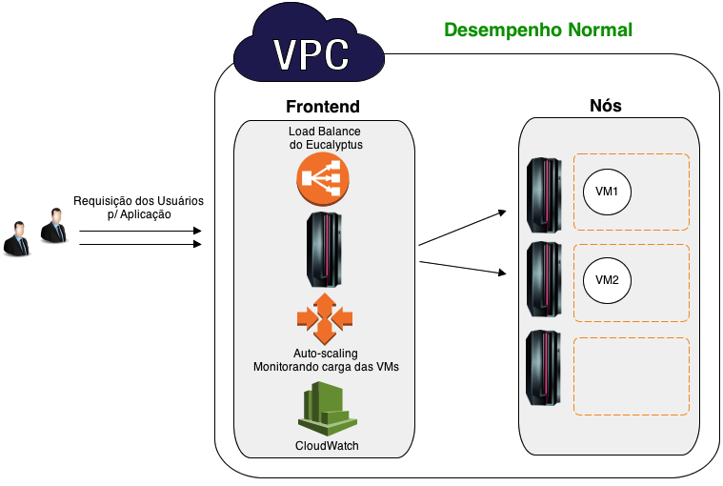
Contexto

Slide 4
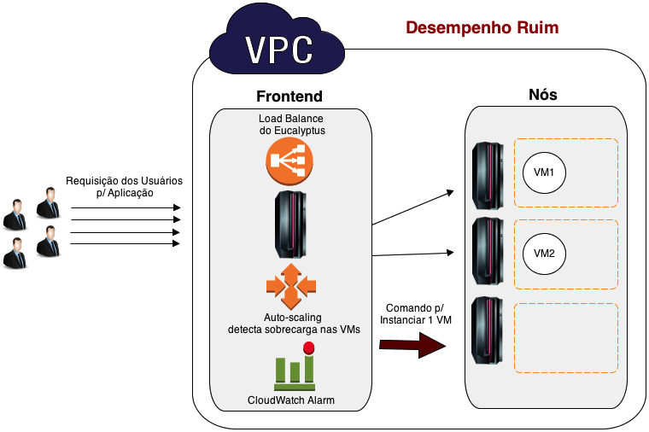
Contexto

Slide 5
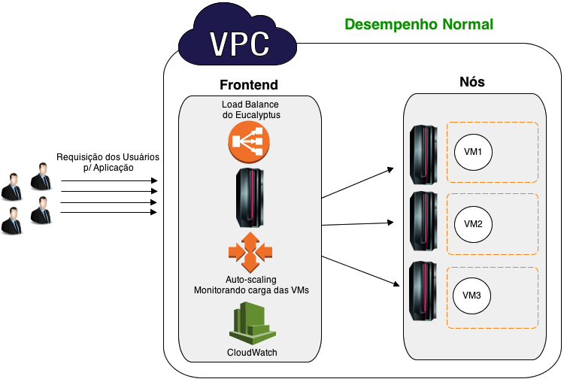
Contexto

Slide 6
I objetivo
Caracterizar os tempos de instanciação de VMs no Eucalyptus com diferentes cenários, e construir o modelo de desempenho.

Slide 7
II objetivo
Caracterizar os tempos de detecção/ação do mecanismo de CloudWatch em conjunto com o Auto Scaling, com diferentes cenários, e construir o modelo de desempenho.

Slide 8
III objetivo
Avaliar o desempenho de um web service no Eucalyptus:
  com Elastic Load Balancing e sem Auto Scaling;
  com Elastic Load Balancing e com Auto Scaling.

Slide 9
I Objetivo – Instanciação
  Qual o impacto de cada fator no desempenho da instanciação?

Slide 10
DoE – General Full Factorial Design
Design
Fatores | Níveis | Descrição
Cache | com, sem | Habilitada ou não
Virtual Machine | 10, 15, 60 | m1.large, m3.xlarge, cc1.4xlarge
EMI | 2, 5, 8 | Tamanho da .iso
Métricas
Tempo de Reserva da Instância no CC;
Tempo de Copiar a EMI para o NC;
Tempo de Preparação do KVM;
Tempo Total.

Slide 11
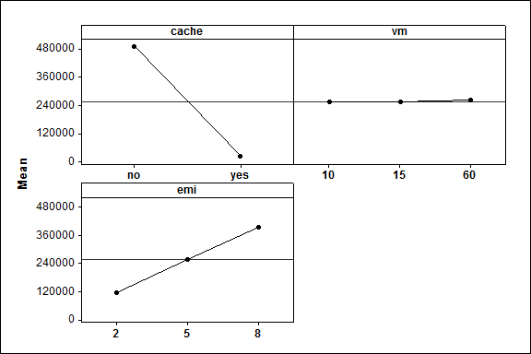
DoE – Efeitos Principais

Slide 12
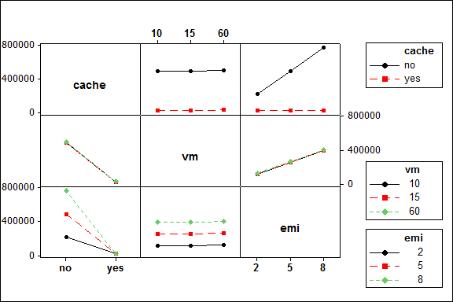
DoE – Efeitos de Interação

Slide 13
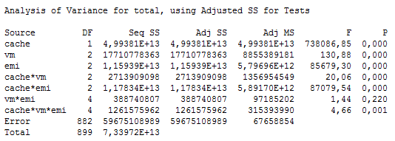
DoE - ANOVA
Cache = 45.07%
VM = 1.05%
EMI = 26.45%

Slide 14
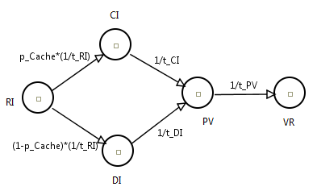
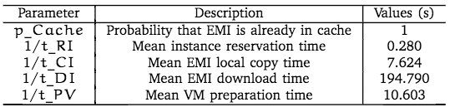
Modelo Instanciação - Validação
Com Cache, VM 10GB, EMI 2GB
- Experimento = 18.506s
- MTTA = 18.507s
Sem Cache, VM 10GB, EMI 2GB
- Experimento = 209.670s
- MTTA = 209.670s

Slide 15
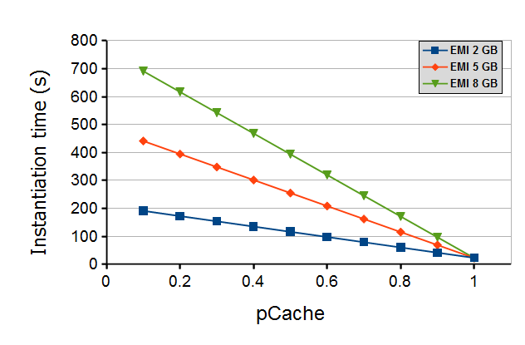
Análise de Sensibilidade

Slide 16
II Objetivo – Detecção/ação CloudWatch/Auto Scaling
  Objetivos:
  Avaliação do impacto dos fatores no tempo de detecção/ação do Eucalyptus através dos mecanismos de CloudWatch/AutoScaling.
  Investigar o impacto de diferentes características do mecanismo de AutoScaling no tempo de instanciação de VM.
Notes:
Modelagem analítica do processo de AutoScaling + instanciação.

Slide 17
CloudWatch - Overview
2-5
0
10

Slide 18
DOE – General Full Factorial Design
Design
Fatores | Níveis | Descrição
Dimensão | 1, 9 | Qtd. de instâncias monitoradas
Tempo da janela | 1, 2, 4, 8, 16, 32 | Janela de monitoração (minutos)
Período de coleta | 1, 5 | Período de coleta da métrica do CloudWatch (minutos)
Métricas
Tempo Total (latência + coleta + janela + tolerância).

Slide 19
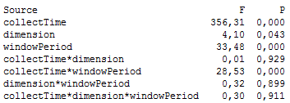
DoE – ANOVA – significância
Período de coleta: 84.22%
Tempo da janela: 7.91%
Dimensão: 0.96%

Slide 20
DoE – Efeitos Interação

Slide 21
DoE – Efeitos Principais

Slide 22
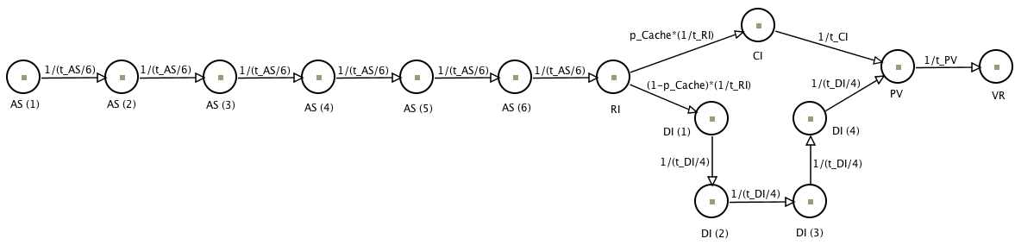
Modelagem analítica

Slide 23
Análise de Sensibilidade
Probabilidade de absorção
Tempo de Coleta = 1 min

Slide 24
Análise de Sensibilidade
Probabilidade de Absorção
Tempo de Coleta = 5 min

Slide 25
III Objetivo – Desempenho Web Service
Quais fatores mais impactam no tempo de resposta das requisições?
Construir um modelo de desempenho completo.

Slide 26
DoE – General Full Factorial Design
Design
Fatores | Níveis | Descrição
Threshold | 50%, 70%, 90% | Utilização de CPU
Scaling Size | 1, 2, 3 | Qtd. VMs instanciadas
Workload | 1000, 2000, 4000
Mecanismos | Com Auto Scaling, Sem Auto Scaling | Slastic Load Balance e Auto Scaling
Métricas
Tempo médio de resposta das requisições.

Slide 27
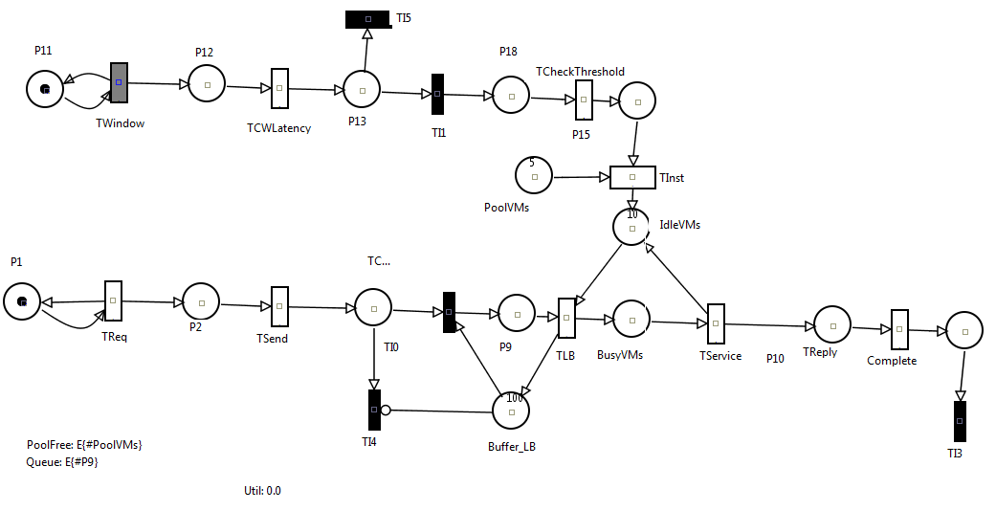
Modelagem Analítica

